Slide 1
누들 브릿지
세렌디피티조 지신수우조
09310027 문재성 09310017 김수민 09310082 박장현 09310039 손찬호

Slide 2
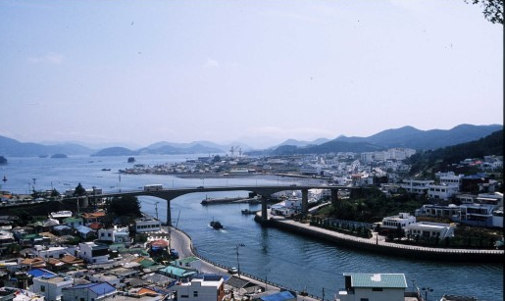
구상 동기
1967년 건설된 운하교인 충무교는 길이 152m, 너비 10m, 높이 18m의 아치형 다리로 1998년 통영대교가 만들어지기 이전까지 미륵도와 통영을 이어주는 역할을 도맡아 하였습니다.

Slide 3
충무교가 이어주는 미륵도와 통영시내에는 박경리 생가,윤이상 공원,미륵산 케이블카 등의 관광자원과 미수체육공원,중.고등학교,도서관 등의 시설들도 많아 관광객을 비롯하여 통영시민들 많이 이용.
하지만, 충무교가 만들어진 것이 벌써 45년 정도 되었기에 다리의 보수가 필요하고 통영에 관광객들이 매년마다 증가하는 것에 따라 그에 걸맞는 문화.예술 다리가 필요하다는 생각.

Slide 4
추가사항
굴 껍데기 모형 안에는 마치 하프처럼 실로 와이어를 설치하고 거기에 통영의 유명인사인 윤이상,유치환,박경리 분들과 같은 문화 예술인 들을 기리기 위해서 음표 모양과 책 모양을 장식으로 달 예정.
그리고 만약 실제로 제작된다면 그분들의 동상도 다리 앞에 세우고 싶습니다.

Slide 5
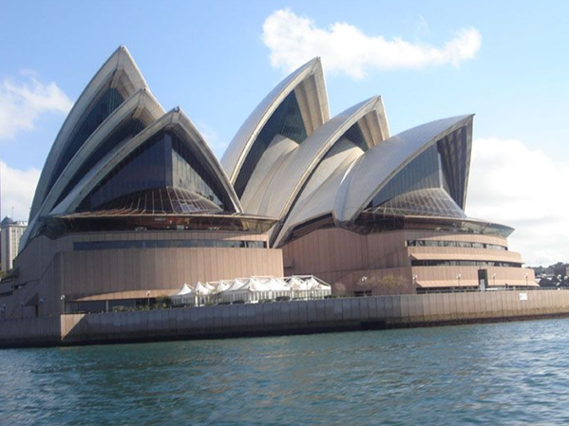
시드니 오페라하우스
통영은 자연경관이 아름다워 동양의 나폴리라 불리는데 이를 생각하다가 시드니의 자연과 잘 어우러진 건축물인 오페라하우스의 조개 지붕이 떠올라 굴 껍데기 모양의 구조물을 만들어냄.

Slide 6
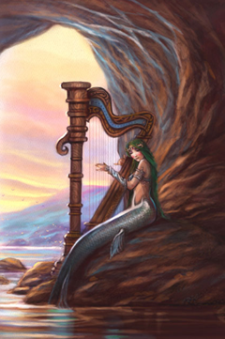
뱃사람을 홀리는 세이렌의 노래
옛날 그리스 신화 중 오딧세우스와 일화로 유명한 흔히 인어라 불리는 여자의 얼굴과 새의 몸을 가진 요괴로 아름다운 노래 소리와 훙륭한 악기 연주실력으로 뱃사람을 유혹하고 배를 침몰 시킨다고함.

Slide 7
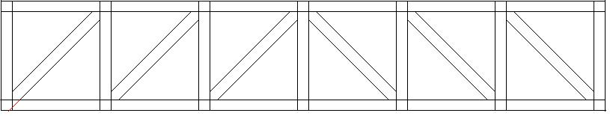
하중을 견뎌줄 트러스
처음 사각형 모양으로 만들려고 했으나 정역학시간에 트러스를 삼각형 모양으로 만들었을 경우 더 안정하게 된다는 것을 알게 되었습니다.

Slide 8
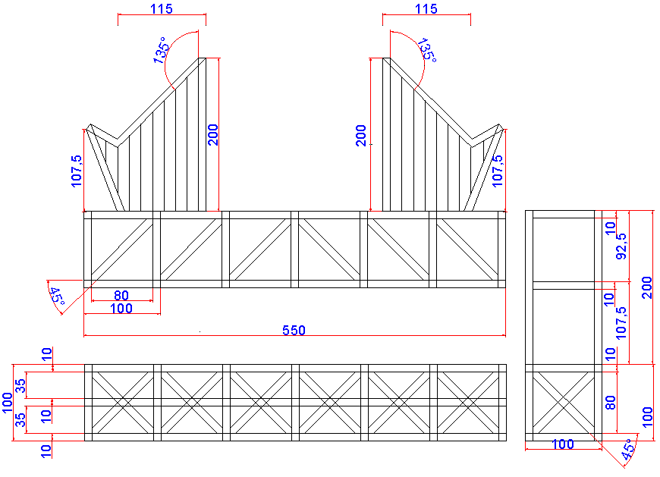
설계도

